Slide 1
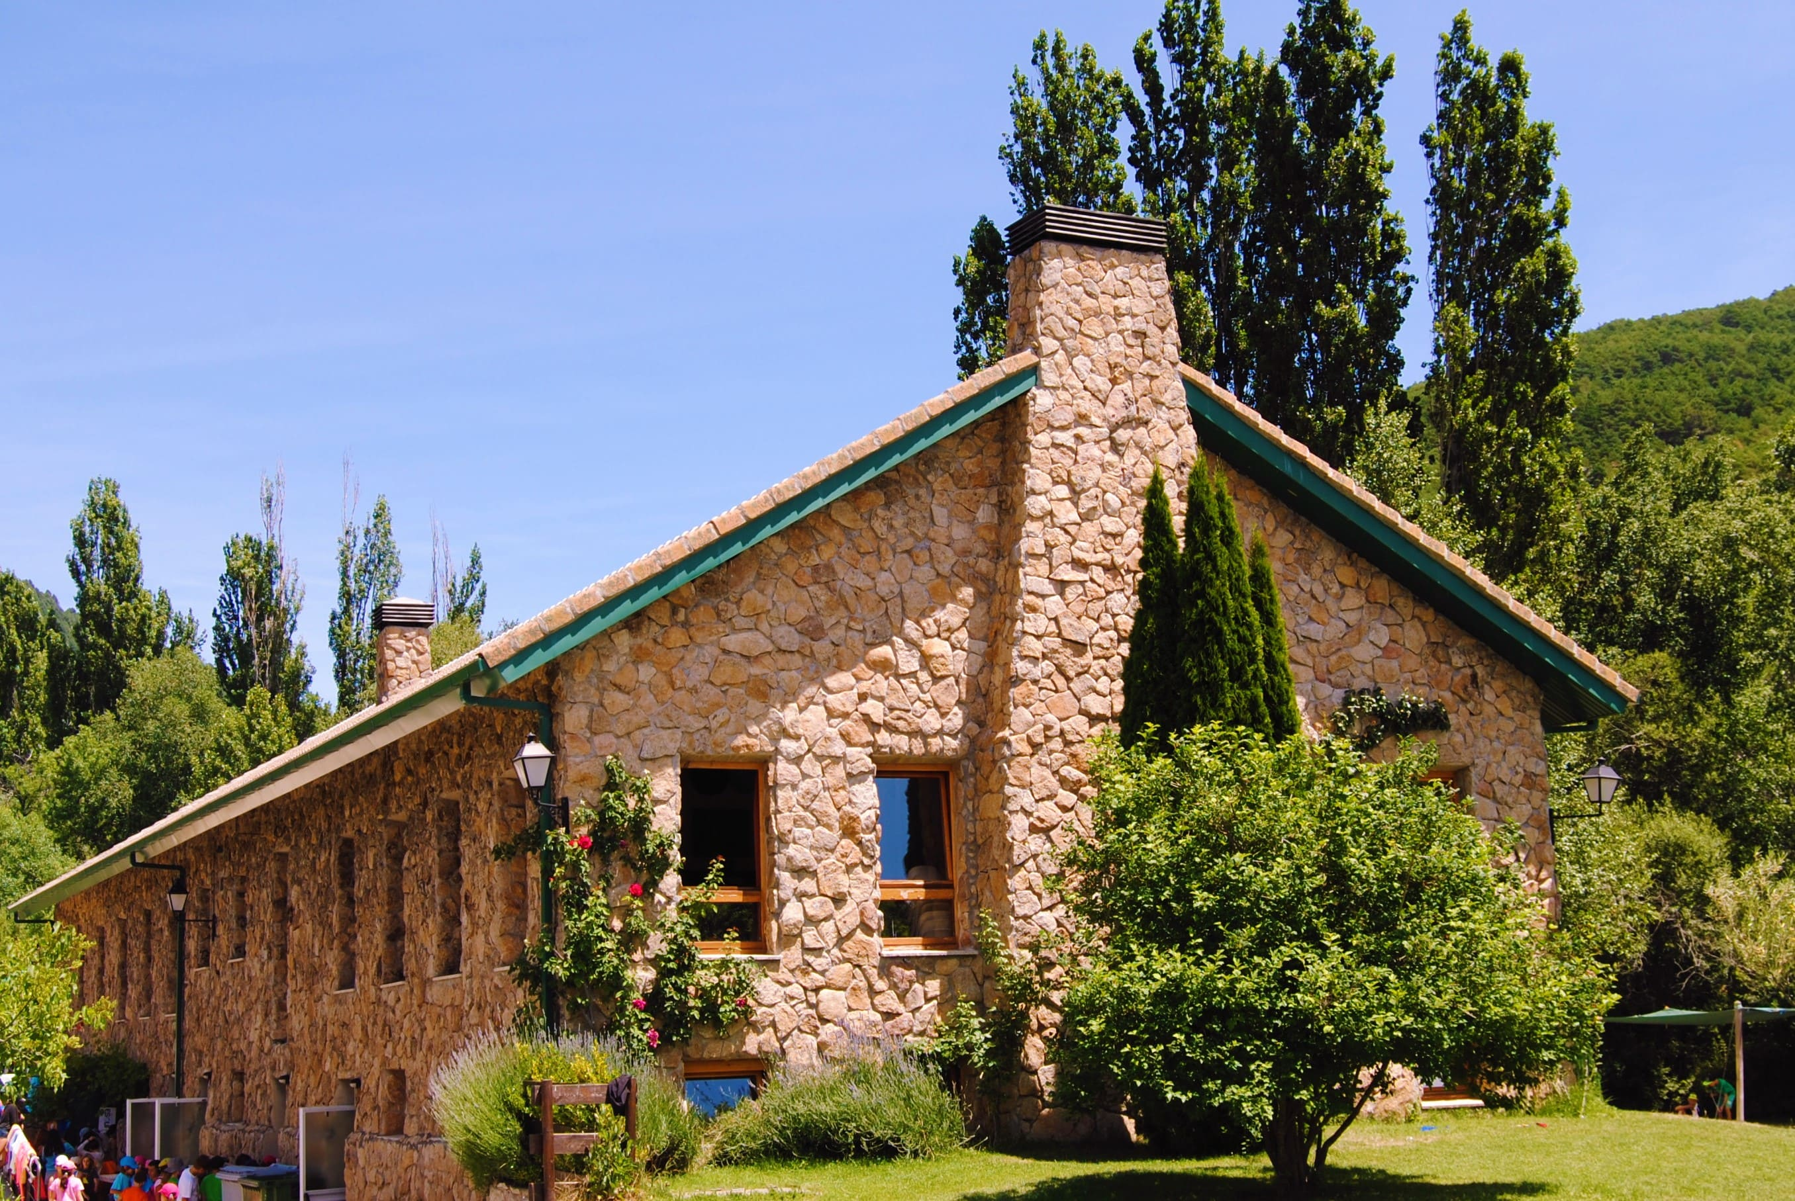
CAMPAMENTO DE VERANO BUSTARVIEJO 2021
Bustarviejo (Madrid)
Programa 8 días
JUAN DE VALDÉS

Slide 2
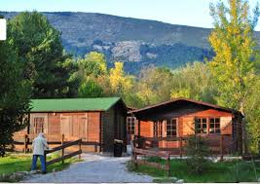
CAMPAMENTO VERANO
Bustarviejo-Madrid
Organiza: Colegio Juan de Valdés-Albergue Valle de los Abedules
Fechas: del 26 junio al 3 de julio 2021
Participantes: Máximo 40 pax (pendiente de ampliación)
Inscripciones: www.juandevaldes.es
Contacto:
Álvaro Plaza de las Heras
www.juandevaldes.es
alvaro.plaza@juandevaldes.es
T +34 91 306 9750 | info@juandevaldes.com
Colegio Juan de Valdés| www.juandevaldes.com

Slide 3
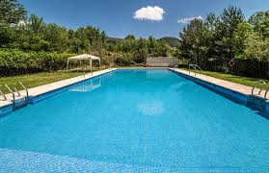
Programa
8 días/7 noches en pensión completa Albergue Valle de los Abedules + Actividades piragua + Actividades multiaventura + Piscina + Veladas todos los días + Salida nocturna -senderismo +Transporte Bus Madrid-Bustarviejo-Madrid TOTAL OFERTA = 455€/ALUMNO

Slide 4
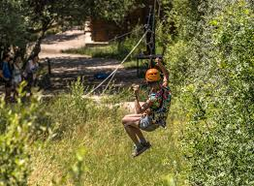
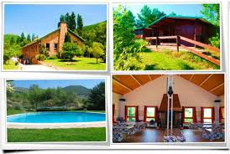
Multi Aventura y Naturaleza
Nuestro campamento de verano por excelencia. En un entorno inigualable, rodeado de más de 25.000 m² de zonas verdes podrás disfrutar de un viaje de aventura en la naturaleza, donde los participantes podrán superar sus límites.
Bahía de Santander
Nuestro equipo de monitores ofrece la máxima seguridad, para que los participantes lo pasen en grande.
Los responsables del campamento son profesores del colegio.
Centro Botín
T +34 91 306 9750 | info@juandevaldes.com
Colegio Juan de Valdés| www.juandevaldes.com
T +34 942 509 100 | info@escueladesurflacurva.com
C/Puente, 1 Loredo - Cantabria | www.escueladesurflacurva.com

Slide 5
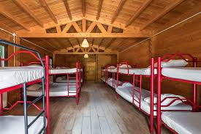
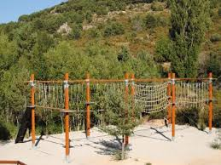
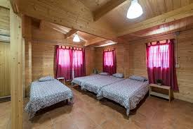
^{ACTIVIDADES}
ACTIVIDADES Tirolina, escalada, parque de aventuras, tiro con arco, juegos de orientación, senderismo
ACUÁTICAS Piragüismo, piscina, gymkana de agua .
VELADAS Noche del terror (alternativa cine infantil), discoteca infantil, juegos con linternas, vivac (según edades).
Bahía de Santander
Disfruta de nuestras instalaciones en la sierra norte de Madrid, a solo 45 minutos de la capital y en un entorno inmejorable en plena sierra de Guadarrama en el municipio de Bustarviejo.
T +34 91 306 9750 | info@juandevaldes.com
Colegio Juan de Valdés| www.juandevaldes.com
T +34 942 509 100 | info@escueladesurflacurva.com
C/Puente, 1 Loredo - Cantabria | www.escueladesurflacurva.com

Slide 6
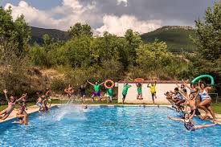
INSTALACIONES
Alojamiento en cabañas
Zonas deportivas: cancha de fútbol, baloncesto, piscina, parque de cuerdas, rocódromo, tirolina.
25.000 m² de zonas ajardinadas y arboladas.
Cocina propia y salón comedor cubierto.
T +34 91 306 9750 | info@juandevaldes.com
Colegio Juan de Valdés| www.juandevaldes.com
T +34 942 509 100 | info@escueladesurflacurva.com
C/Puente, 1 Loredo - Cantabria | www.escueladesurflacurva.com

Slide 7
Colegio Juan de Valdés Avda. de Canillejas a Vicálvaro, 135. 28022 - Madrid 91 306 97 50 y 91 306 37 57

